Slide 1
Pedagoška korpusna slovnica – učencu prijazna “slovnica”
Iztok Kosem
Trojina, zavod za uporabno slovenistiko
www.trojina.si

Slide 2
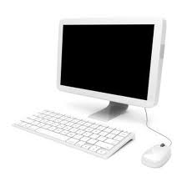

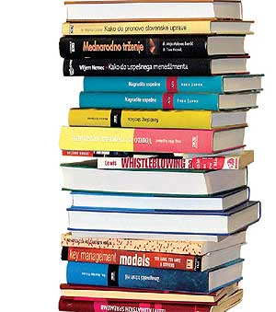


Slide 3
Kateri viri so najprimernejši za reševanje težav učencev izven šole?
ODGOVOR | ŠT. POJAVITEV | DELEŽ VSEH ODGOVOROV
učbenik za slovenščino | 219 | 79,3 %
slovnica | 30 | 10,9 %
spletna stran | 36 | 13 %
drugo | 43 | 15,6 %
SKUPAJ | 328

Slide 4
Razumljivost razlag v učbenikih (učitelji)

Slide 5
Razumljivost razlag v učbenikih (učenci)
slabo razumem
zelo razumem

Slide 6
Reševanje slovničnih problemov
Doma učenci po učbenikih ne posegajo
  pomoč domačih oziroma sošolcev
  internet
  napišejo po občutku
Učenci najredkeje uporabljajo slovnico
Za mnoge učitelje e-viri neprimerni za domače delo učencev
TODA učenci najpogosteje uporabljajo spletne brskalnike, zelo redko pa knjige (ne glede na vir)

Slide 7
Pomanjkanje ustreznih slovničnih priročnikov
Knjižna oblika neprimerna za sodobno mladino, ki išče hiter dostop do podatkov za reševanje težav
Čas za pedagoško slovnico

Slide 8
Je pedagoška slovnica potrebna?

Slide 9
Kazalo
pedagoška korpusna slovnica
NAJDI

Slide 10
O slovnici
Kazalo
pedagoška korpusna slovnica
NAJDI
Aktivnost na projektu SSJ
Trajanje: januar 2010 - december 2013
Izhodišče: opis jezikovnega sistema, ki različne ravni jezikovnega sistema obravnava celostno
Povezanost z aktivnostjo slogovni priročnik

Slide 11
Načrt izdelave
O slovnici
Analiza obstoječih virov
Izdelava kazala (nabor problemov)
Izbira platforme (oblikovanje spletne podobe)
Izdelava vzorčnih gesel
Navodila za avtorje
Izdelava poglavij
Usklajevanje s slogovnim priročnikom
Testiranja v šolah
Zaključek - objava spletnega portala
2010
julij 2011
julij 2013
konec 2013

Slide 12
O slovnici
Kazalo
analiza obstoječih virov
NAJDI
Učbeniki, slovnice, elektronski viri
Osredotočenost na:
  Jezik in primere rabe
  Način podajanja vsebine
  Oblikovne rešitve
  Uporabniško (ne)prijaznost

Slide 13
O slovnici
Kazalo
analiza obstoječih virov
NAJDI
SLOVNICE
Večinoma klasična sistemska struktura
Neizogibanje terminologiji (naprednejši ciljni uporabnik)
Nekatere tuje slovnice odstopajo od sistemskega pristopa in se posvečajo težavam:
  Foley, Mark, in Diane Hall (2009) Advanced Learners' Grammar. A Self-study Reference & Practice Book with Answers. Harlow: Longman.
V tujih slovnicah več opiranja na korpusne podatke:
  Carter, Ron in McCarthy, Michael (2006) Cambridge Grammar of English, A Comprehensive Guide - Spoken and Written English, Grammar and Usage. Cambridge University Press.

Slide 14
O slovnici
Kazalo
analiza obstoječih virov
NAJDI
ELEKTRONSKI VIRI
Pogosto le knjige prenesene v e-obliko
Ponekod iskanja možna le s klikanjem po kazalu
  http://gradiva.txt.si/slovenscina

Slide 15
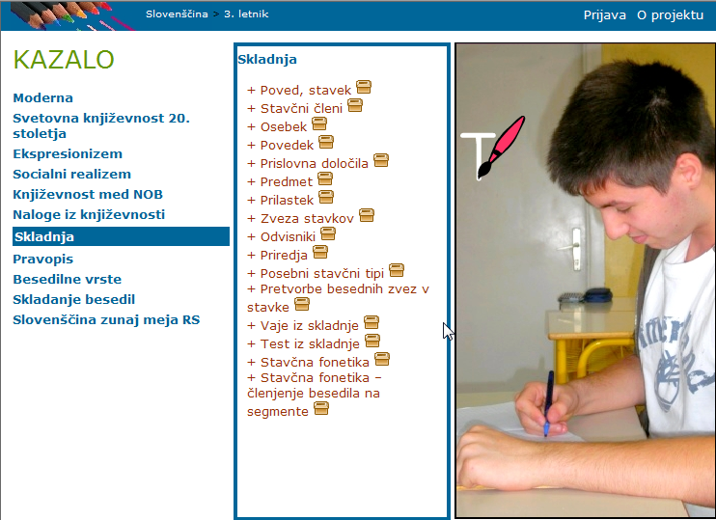

Slide 16
O slovnici
Kazalo
analiza obstoječih virov
NAJDI
ELEKTRONSKI VIRI
Pogosto le knjige prenesene v e-obliko
Ponekod iskanja možna le s klikanjem po kazalu
  http://gradiva.txt.si/slovenscina
Slaba izkoriščenost prednosti elektronskega medija
Tujejezični viri boljši predvsem v izkoriščanju potenciala multimedijskih vsebin
  http://azarinteractive.longmanhomeusa.com/

Slide 17
O slovnici
Kazalo
analiza obstoječih virov
NAJDI
JEZIK IN PRIMERI RABE
Razlage
  od splošnega k specifičnemu, definiran termin pogosto na koncu razlage
  Boljše so enostavčne razlage, izogibati se je treba kompleksnosti (npr. rabi velikega števila odvisnikov, oklepajev ali podpičij)
Avtentični zgledi, v obliki povedi
Nagovarjanje uporabnika v 1. osebi množine (2. oseba množine v nalogah)

Slide 18
O slovnici
Kazalo
analiza obstoječih virov
NAJDI
PODAJANJE VSEBINE
Večnivojsko podajanje vsebine
vsak jezikoslovni pojem mora biti razložen
Podani primeri neustrezne rabe, sledi jim ponazoritev ustrezne rabe (daj primer)

Slide 19
O slovnici
Kazalo
analiza obstoječih virov
NAJDI
GRAFIČNA PODOBA
Izraba alternativ, kot so preglednice, tabele in miselni vzorci
Definicije grafično ločiti od ostalega besedila
Uporaba rubrik
Zmerna barvitost in omejen nabor pisav

Slide 20
O slovnici
Kazalo
Izdelava kazala
NAJDI
1. Analiza korpusa ŠOLAR
Napake oblike
Napake skladnje
Napake besedišča
Napake zapisa
Nekaj primerov napak oblike

Slide 21
O slovnici
Kazalo
Izdelava kazala
NAJDI
1. Analiza korpusa ŠOLAR
Napake oblike
Napake skladnje
Napake besedišča
Napake zapisa
Nekaj primerov napak oblike
Vključujejo napake besednega reda; izpusta, odvečnih besed, neustrezne strukture.

Slide 22
O slovnici
Kazalo
Izdelava kazala
NAJDI
1. Analiza korpusa ŠOLAR
Napake oblike
Napake skladnje
Napake besedišča
Napake zapisa
Nekaj primerov napak oblike
Vključujejo napake črkovanja; krajšav, male/velike začetnice; pisanja skupaj/narazen, številk.

Slide 23
O slovnici
Kazalo
Izdelava kazala
NAJDI
1. Analiza korpusa ŠOLAR
Napake oblike
Napake skladnje
Napake besedišča
Napake zapisa
Nekaj primerov napak oblike

Slide 24
O slovnici
Kazalo
Izdelava kazala
NAJDI
1. Analiza korpusa ŠOLAR
Napake oblike
Napake skladnje
Napake besedišča
Napake zapisa
Nekaj primerov napak oblike

Slide 25
O slovnici
Kazalo
nedoločnik/namenilnik
NAJDI
Meursault je menil, da se absurdnosti vsi moremo <u tip="O"> zavedat<p>zavedati</p></u>.
Odpeljali so ga domov <u tip="O">zakrpati<p>zakrpat</p></u>, kjer je vzel svoj revolver, in se vrnil do arabcev, kjer je svojemu "dolžniku" nameril pištolo v glavo.
Pa še ne zna <u tip="O">razmišljat<p>razmišljati</p></u>, saj ga drugi vedno ukanijo, kljub temu da hoče on njih.
Ljubezen resnično lahko premaga vse ovire samo <u tip="O">more<p>mora</p></u> to <u tip="O">hotet <p>hoteti</p></u> in biti čvrsta ne glede na to kaj se bo zgodilo.

Slide 26
O slovnici
Kazalo
sklanjanje
NAJDI
Polikarp in Izidor nista imela ravno <u tip="O“ pov="1">najbolši <p>najboljšega</p></u> <u tip="O" pov="1">odnos <p>odnosa</p></u>.
Vendar je bila Katarina v očeh <u tip="O">partizanih <p>partizanov</p></u> izdajalka, zato so jo obsodili na smrt.
Naša družba je prvič v <u tip="O">večih<p>več</p></u> letih dobila „vodjo”, nekoga, ki je izstopal, ki je bil nekaj več kot vsi ostali, nekoga, ki je imel glavno besedo.
In imela je razlog zato, ker je imela doma še troje manjših glav oz <u tip="O">otrokov<p>otrok</p></u>, ki so bili delovni, kot oče Karničnik.

Slide 27
O slovnici
Kazalo
ujemanje
NAJDI
Dvogovori o vojnem dogajanju ju <u tip="O">pripelje<p>pripeljejo</p></u> do razhajanj.
Kot že prej omenjeno nam ti dve zgodbi iz Svetega pisma <u tip="O">kažejo<p>kažeta</p></u> modrost in pravičnost Salomona in Jezusa.

Slide 28
O slovnici
Kazalo
Izdelava kazala
NAJDI
2. Analiza odgovorov učiteljev na vprašanje o najpogostejših slovničnih težavah, ki jih imajo učenci
Oglej si rezultate
Raven | %
skladnja | 30,63
oblikoslovje | 30,17
pravopis | 22,36
sporočanje | 5,05
glasoslovje | 3,83
drugo | 3,22
besedotvorje | 2,30
besedoslovje | 1,38
stilistika | 0,61
pravorečje | 0,46

Slide 29
O slovnici
Kazalo
Izdelava kazala
NAJDI
2. Analiza odgovorov učiteljev na vprašanje o najpogostejših slovničnih težavah, ki jih imajo učenci
Oglej si rezultate
Raven | %
skladnja | 30,63
oblikoslovje | 30,17
pravopis | 22,36
sporočanje | 5,05
glasoslovje | 3,83
drugo | 3,22
besedotvorje | 2,30
besedoslovje | 1,38
stilistika | 0,61
pravorečje | 0,46

Slide 30
O slovnici
Kazalo
Izdelava kazala
NAJDI
Raven | %
skladnja | 30,63
oblikoslovje | 30,17
pravopis | 22,36
sporočanje | 5,05
glasoslovje | 3,83
drugo | 3,22
besedotvorje | 2,30
besedoslovje | 1,38
stilistika | 0,61
pravorečje | 0,46
Nazaj

Slide 31
O slovnici
Kazalo
Izdelava kazala
NAJDI
Raven | %
skladnja | 30,63
oblikoslovje | 30,17
pravopis | 22,36
sporočanje | 5,05
glasoslovje | 3,83
drugo | 3,22
besedotvorje | 2,30
besedoslovje | 1,38
stilistika | 0,61
pravorečje | 0,46
Nazaj

Slide 32
O slovnici
Kazalo
Izdelava kazala
NAJDI
2. Analiza odgovorov učiteljev na vprašanje o najpogostejših slovničnih težavah, ki jih imajo učenci
Oglej si rezultate
Raven | %
skladnja | 30,63
oblikoslovje | 30,17
pravopis | 22,36
sporočanje | 5,05
glasoslovje | 3,83
drugo | 3,22
besedotvorje | 2,30
besedoslovje | 1,38
stilistika | 0,61
pravorečje | 0,46

Slide 33
O slovnici
Kazalo
Izdelava kazala
NAJDI
3. Analiza slovničnih vprašanj (in odgovorov) na spletnih forumih
  ŠUSS (http://www2.arnes.si/~lmarus/suss/)
  Center za slovenščino kot drugi/tuji jezik (www.centerslo.net)
  Med.Over.net
  www.eknjiga.si
Na začetek

Slide 34
O slovnici
Kazalo
Izdelava kazala
NAJDI
3. Analiza slovničnih vprašanj (in odgovorov) na spletnih forumih
  ŠUSS (http://www2.arnes.si/~lmarus/suss/)
  Center za slovenščino kot drugi/tuji jezik (www.centerslo.net)
  Med.Over.net
  www.eknjiga.si
Na začetek

Slide 35
Kazalo
pedagoška korpusna slovnica
NAJDI

Slide 36
O slovnici
Kazalo
pedagoška korpusna slovnica
NAJDI
PEDAGOŠKA
  Namenjena osnovnošolcem (7-9. razred) in srednješolcem
  Slovnica naravnana na najšibkejši člen
  Koristna tudi za zahtevnejše uporabnike
  Predvidena vključitev kratkih vaj za preverjanje razumevanja
  Predvidena tudi za rabo v učilnici (interaktivne table)
PEDAGOŠKA
KORPUSNA
SLOVNICA
IN ŠE ZA KONEC

Slide 37
O slovnici
Kazalo
pedagoška korpusna slovnica
NAJDI
  KORPUSNA
  Uporaba korpusnih virov na vseh stopnjah izdelave slovnice:
    Šolar – za nabor problemov
    Gigafida – milijardni korpus slovenščine
    KRES – referenčni korpus slovenščine
    GOS – korpus govorjene slovenščine
    Leksikalna baza
PEDAGOŠKA
KORPUSNA
SLOVNICA
IN ŠE ZA KONEC

Slide 38
O slovnici
Kazalo
pedagoška korpusna slovnica
NAJDI
  “SLOVNICA”
    Ni tradicionalna slovnica - slovnični portal
    V ospredju je pomoč pri slovničnih težavah, ne pa opis sistema in usvajanje jezikoslovnih pojmov
    Izkoriščanje prednosti elektronskega medija (multimedijska vsebina, intuitivnost)
    Tematika predstavljena v izrazito poljudni in uporabniku prijazni obliki
PEDAGOŠKA
KORPUSNA
SLOVNICA
IN ŠE ZA KONEC

Slide 39
O slovnici
Kazalo
pedagoška korpusna slovnica
NAJDI
  “SLOVNICA”
    Ni tradicionalna slovnica - slovnični portal
    V ospredju je pomoč pri slovničnih težavah, ne pa opis sistema in usvajanje jezikoslovne terminologije
    Izkoriščanje prednosti elektronskega medija (multimedijska vsebina, intuitivnost)
    Tematika predstavljena v izrazito poljudni in uporabniku prijazni obliki
PEDAGOŠKA
KORPUSNA
SLOVNICA
IN ŠE ZA KONEC

Slide 40
O slovnici
Kazalo
pedagoška korpusna slovnica
NAJDI
  HVALA ZA POZORNOST!

